Slide 1
Головоногi молюски
Презентацію підготувала:
Пінькевич Марина
Учениця 8-А класу
Гімназії №59
Імені Олександра Бойченка
КИЇВ - 2014

Slide 2
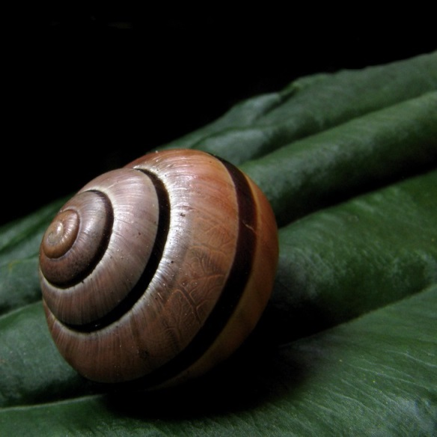
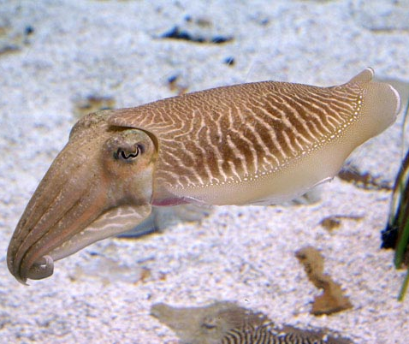
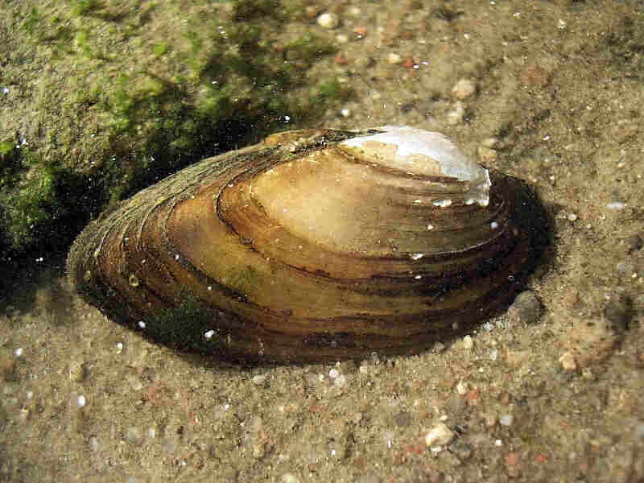

Slide 3
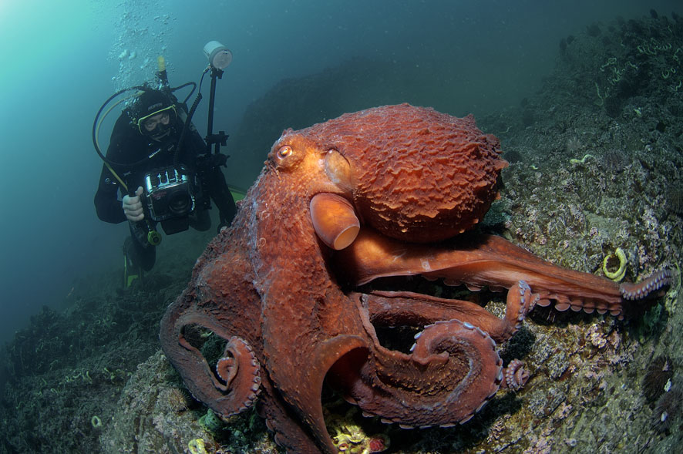
Загальна характеристика
$≈$ 650 видів, живуть в морях, океанах(як у товщі води так і на дні).
Високоорганізовані молюски, тіло від 1-5 м, будова: голова, щупальця, воронка.
Нога перетворена на щупальця, віночком розташовані на голові навколо ротового отвору.
Симетрія – білатеральна, мушля майже відсутня, мають мантійну порожнину.
Роздільностатеві, розвиток – прямий.
Органи дихання – зябри.
Серце 3-камерне, кровоносна система – замкнена.
Складна нервова система.
Розвинуті органи чуття(складні очі, щупальця).

Slide 4
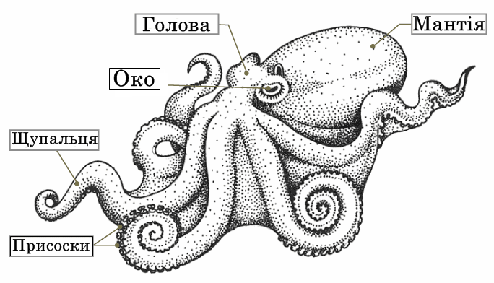
Зовнішня будова головоногих
Тіло у головоногих молюсків двосиметричне.
Воно зазвичай розділено на тулуб і велику голову, а нога видозмінена в розташовану на черевній стороні воронку - м'язисту конічну трубку і довгі м'язисті щупальця, розташовані навколо рота.
У восьминогів 8 щупалець, у каракатиць і кальмарів - 10. Внутрішня сторона щупалець усаджена численними великими дисковидними присосками.
Тулуб з усіх боків одягнене мантією.

Slide 5
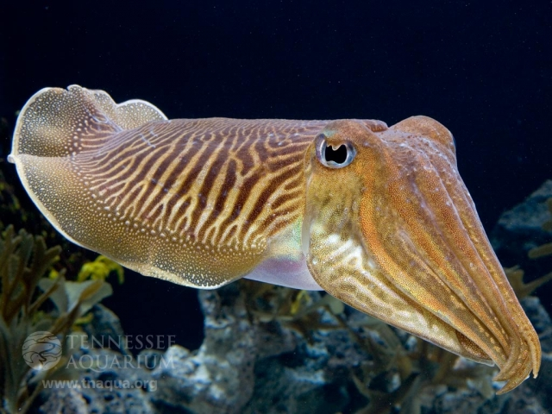
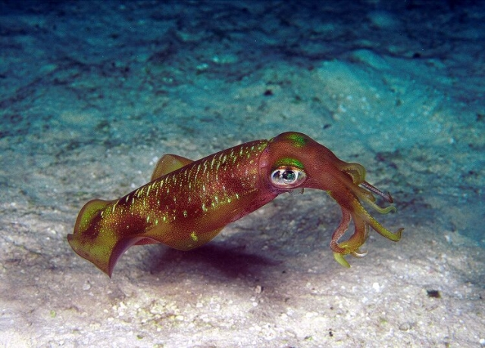
● У більшості головоногих молюсків раковина сильно редукована і прихована в тілі тварини. ● У каракатиці раковина має вигляд вапнякової пластинки, що залягає під покривами на спинній стороні тулуба. У кальмара від раковини залишилося невелике "пір'їнка", а у восьминогів раковина повністю відсутня. Зникнення раковини пов'язано з великою швидкістю пересування цих тварин.
● У головоногих молюсків є особливий внутрішній скелет, утворений хрящем: мозок захищений хрящовим черепом, опорні хрящі маються на підставі щупалець і плавників.

Slide 6
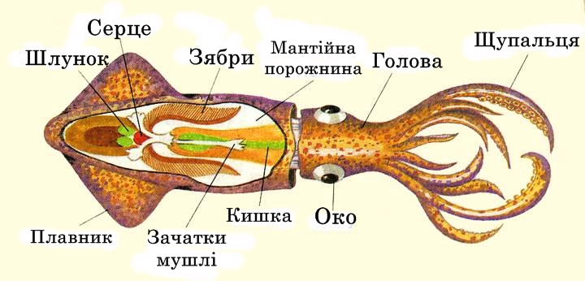
Внутрішня будова головоногих

Slide 7
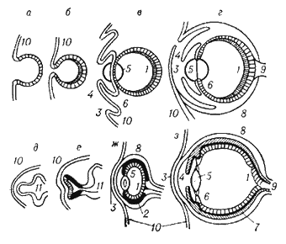
Органи чуття
Органи почуттів добре розвинені. По складності будови і гостроті зору
очі головоногих молюсків не поступаються очам багатьох хребетних.
Серед головоногих зустрічаються особливо великоокі. Наприклад, діаметр ока гігантського кальмара досягає 40 см.У головоногих молюсків є
органи хімічного почуття, рівноваги, в шкірі розсіяні дотикові,
світлочутливі і смакові клітини.

Slide 8
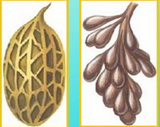
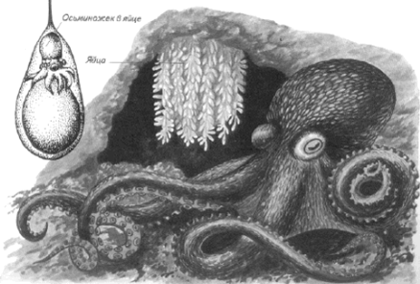
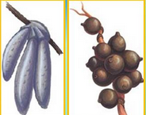
Розмноження головоногих
Головоногі молюски роздільностатеві тварини. Під час розмноження самці головоногих молюсків однієї з рук-дістають з мантійної порожнини упаковану в «пакети» сперму і переносять її на сім'яприймач самки. Розміри сперматофорів-від 3 мм до 115 см.
Самка відкладає яйця в гнізді, захищеному огорожею з каменів або інших підводних предметів. Вона дуже дбайлива мати: протягом 4-х місяців охороняє яйця, перебирає, погладжує їх, очищає від бруду, обливає водою і при цьому нічого не їсть. Більшість самок – гине після нарождження малят.
З яєць вилуплюються крихітні тваринки, що вже здатні самі шукати їжу.

Slide 9
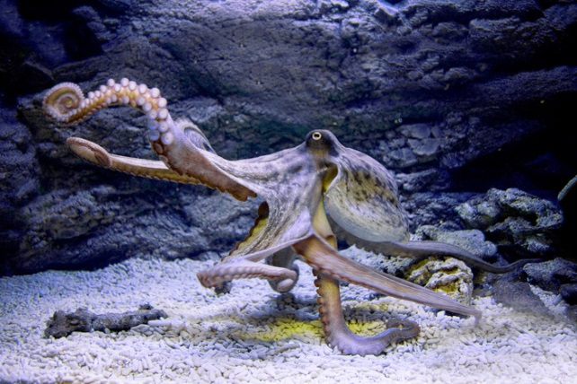
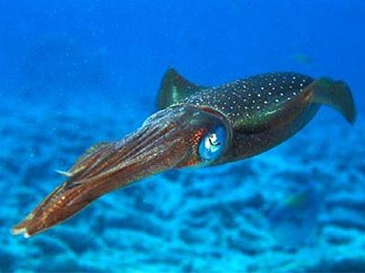
Захист від ворогів
Головоногі не здаються без боротьби: вони відмінно озброєні. Їх щупальця засаджені сотнями присосок, а у багатьох кальмарів - також і кігтями, гострими і кривими, як у кішок. Зубів немає, але є дзьоб. Роговий, гачкуватий, він без праці прокушує риб'ячу шкіру і панцирі крабів, протикає наскрізь навіть міцні раковини двостулкових молюсків. Головоногі молюски в процесі еволюції набули ще більш дивне диво-зброю - чорнильну бомбу. Замість шматка живої плоті кальмар викидає перед розкритою, щоб зжерти його, пащею грубу підробку власної персони. Кальмар як би роздвоюється на очах і недругові залишає свого безтілесного двійника, а сам швидко зникає.

Slide 10
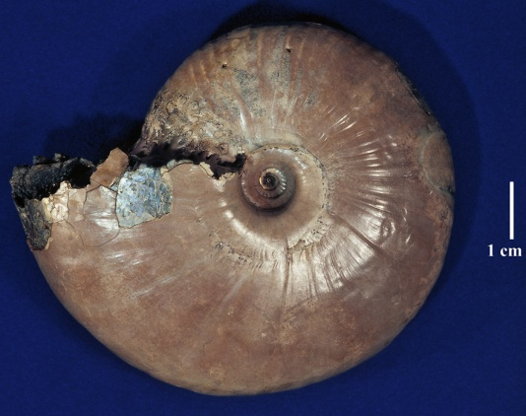
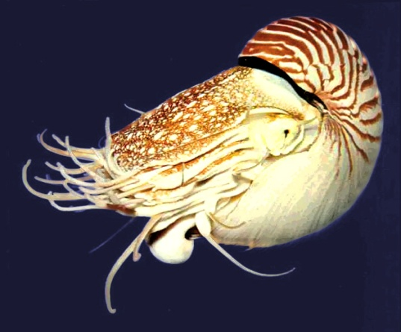
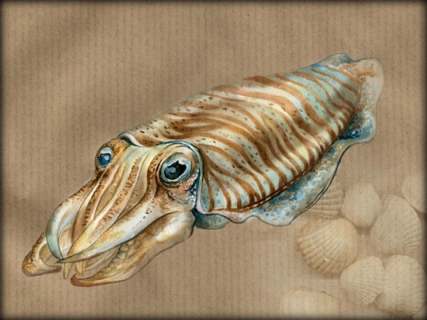
Походження головоногих
Чотириста мільйонів років безтурботно плавали по хвилях амоніти і наутілуси. Потім раптом вимерли. Сталося це вісімдесят мільйонів років тому, в кінці мезозойської ери. Наукою з точністю не встановлено, коли і як виникли від наутілусів белемніти - найближчі родичі кальмарів і каракатиць. Двісті мільйонів років тому вони вже борознили моря

Slide 11
Значення головоногих молюсків
Мають важливе значення у живленні
багатьох морських
тварин(риб, кашалотів та ін.
Деякі види вважаются цінними делікатесами і мають промислове значення.
В лаболаторних умовах на головоногих вивчаються вроджені генетичні програми
Значення головоногих для людини
Кальмара не тільки консервують , а й в'ялять , смажать , варять. Ще в Давньому Римі майстерно приготований восьминіг був звичайною їжею . Останнім часом « гастрономічний » інтерес людини до головоногих молюсків різко зріс , так як їх м'ясо є повноцінною білковою їжею , здатної замінити рибу. Кальмари ж можуть зустрічатися в море тисячними зграями , їх легко видобувати мережами. Спрутів ловлять поодинці - острогами або за допомогою « кувшинних пасток ». У деяких країнах з чорнильною рідини головоногих молюсків виготовляють фарбу , чорнило.

Slide 12
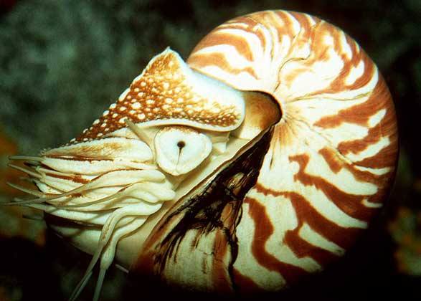
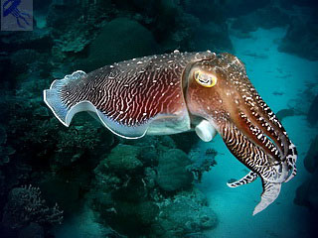
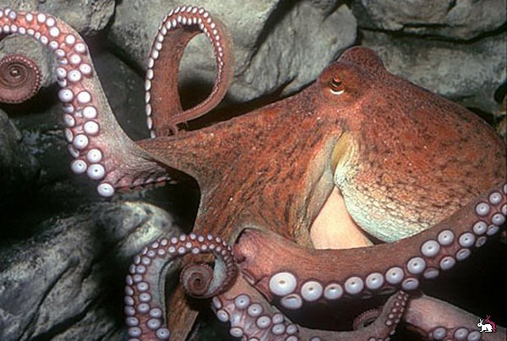
Значення головоногих у природі
Невидимими, але міцними нитками біологічних взаємин пов'язані головоногі з усіма мешканцями океану. Вони поїдають безліч риб і крабів і самі дають їжу мільйонам пожирають їх хижаків: тут і риби - акули, мурени, тунці, макрелі, тріска; тут і птиці - альбатроси, поморники, пінгвіни і морські звірі - кити, дельфіни, тюлені.
1. Регулюють чисельність риби і ракоподібних
2. Являються їжею морських тварин, особливо китоподібних.

Slide 13
Різноманітність головоногих

